Slide 1
⚡
MG4 · KLEVE
Ein eigenständiges Cloud-Telemetrie-
System für den MG4 Electric
VPS-Backend, öffentliches Dashboard, Admin-Bereich, Fernsteuerung und
Begleit-Apps für Android Auto und Wear OS — vollständig selbst gebaut.
mg4kleve.de
Notes:
Dies ist ein eigenständiges Cloud-Telemetrie-System für den MG4 Electric, mit einem eigenen Server, öffentlichem Dashboard, Admin-Bereich und Fernsteuerung. Dazu kommen Begleit-Apps für Android Auto und Wear OS, alles vollständig selbst gebaut.

Slide 2
AUSGANGSLAGE
Mehr wissen, als das Auto selbst zeigt
1
2
3
Zu wenig Einblick
Bewusst OBD-frei
Von Grund auf gelernt
Das Kombiinstrument zeigt nur das Nötigste — keine Historie, keine Rohdaten, keine eigenen Auswertungen.
Komplett über die SAIC-Cloud-API statt eines Fahrzeug-Adapters — kein Eingriff ins Fahrzeug nötig.
Das komplette System entstand ohne vorherige Programmiererfahrung — inklusive Signal-Reverse-Engineering.
02
Notes:
Drei Gründe treiben dieses Projekt an. Das Kombiinstrument zeigt einfach zu wenig, deshalb läuft alles bewusst ganz ohne den Diagnoseanschluss im Auto, sondern komplett über die herstellereigene Cloud-Schnittstelle. Und das komplette System wurde von Grund auf gelernt, ganz ohne vorherige Programmiererfahrung.

Slide 3
TECHNIK
Architektur — ein VPS, vier Dienste
→
→
→
Python-Poller
PostgreSQL 16
Node / Express
Caddy
asyncio, adaptiver Takt
Zeitreihen + Sessions
API + Admin + Dashboard
TLS, Reverse Proxy
Der Poller schreibt direkt in Postgres · das Backend liest/schreibt dieselbe Datenbank ·
Caddy terminiert TLS und reicht alles an das Backend durch. Kein Docker-Volume-Teilen zwischen Poller und Backend nötig.
03
Notes:
Die Architektur besteht aus einem eigenen Server mit vier Diensten: einem Python-Poller mit adaptivem Takt, PostgreSQL für die Daten, Node und Express für Schnittstelle und Dashboard, sowie Caddy für die verschlüsselte Verbindung. Docker Compose orchestriert das Ganze.

Slide 4
HERZSTÜCK
Der Poller — adaptiver Takt statt Dauerfeuer
POLL-TAKT NACH FAHRZEUGZUSTAND
SIGNAL-DEKODIERUNG (BEISPIELE)
Fahren
30 Sekunden
Pack-Strom
Laden
dynamisch — abhängig von Ladeleistung
bmsPackCrnt × 0,05 − 1000 = A
Pack-Spannung
Gerade angehalten
120 Sekunden (Gnadenfrist)
bmsPackVol × 0,25 = V
Ruhe, erste Nachprüfung
2 Stunden
Leistung
Strom × Spannung ÷ 1000 = kW
Echte Ruhe
24 Stunden
SoC
bmsPackSOCDsp ÷ 10 = %
Reichweite
fuelRangeElec ÷ 10 = km
Alles aus realem Testbetrieb (Fahren, AC-/DC-Laden) bestätigt — nicht aus der Dokumentation übernommen, die es dafür nicht gibt.
04
Notes:
Der Poll-Takt passt sich dem Fahrzeugzustand an, von 30 Sekunden beim Fahren bis zu 24 Stunden in echter Ruhe. Alle Signal-Formeln stammen dabei aus echtem Testbetrieb, denn eine offizielle Dokumentation dafür gibt es nicht.

Slide 5
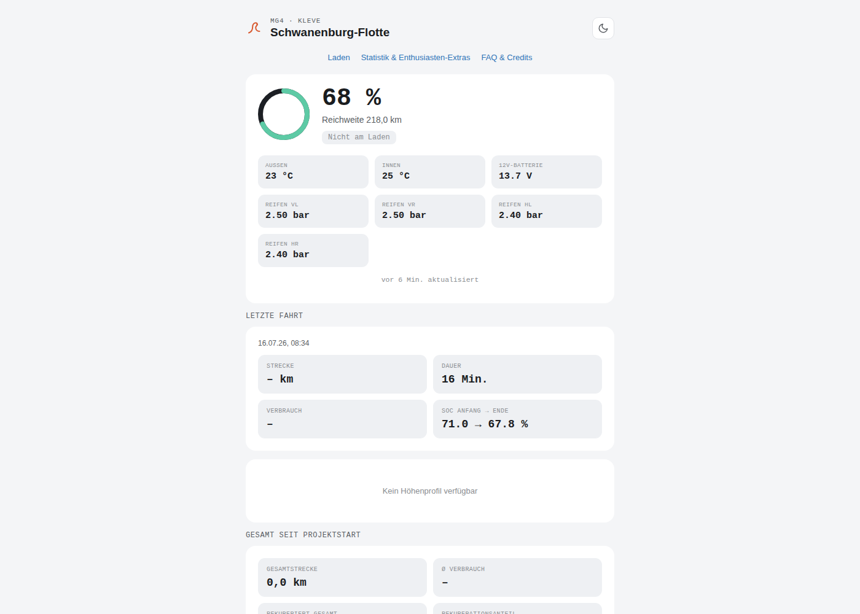
ÖFFENTLICHES DASHBOARD
Die Startseite — Status auf einen Blick
mg4kleve.de
Aktuelle & letzte Fahrt
Live-Kacheln nur sichtbar, wenn wirklich relevant, inklusive Höhenprofil mit rot markierter Rekuperation.
Gesamt seit Projektstart
Gesamtstrecke, Ø Verbrauch, Rekuperationsanteil, CO₂-Ersparnis, Verbrenner-Kostenvergleich.
Reichweiten-Vergleich & Batterie-Alterung
Kombiinstrument vs. BMS vs. IMCU, plus lineare Hochrechnung der Reichweite bei 100% SoC.
05
Notes:
Die Startseite zeigt den Status auf einen Blick: Akkustand, Reichweite, Temperaturen und Reifendruck. Dazu kommen die aktuelle und letzte Fahrt, Gesamtwerte seit Projektstart, und ein Vergleich der drei fahrzeugeigenen Reichweiten-Schätzungen.

Slide 6
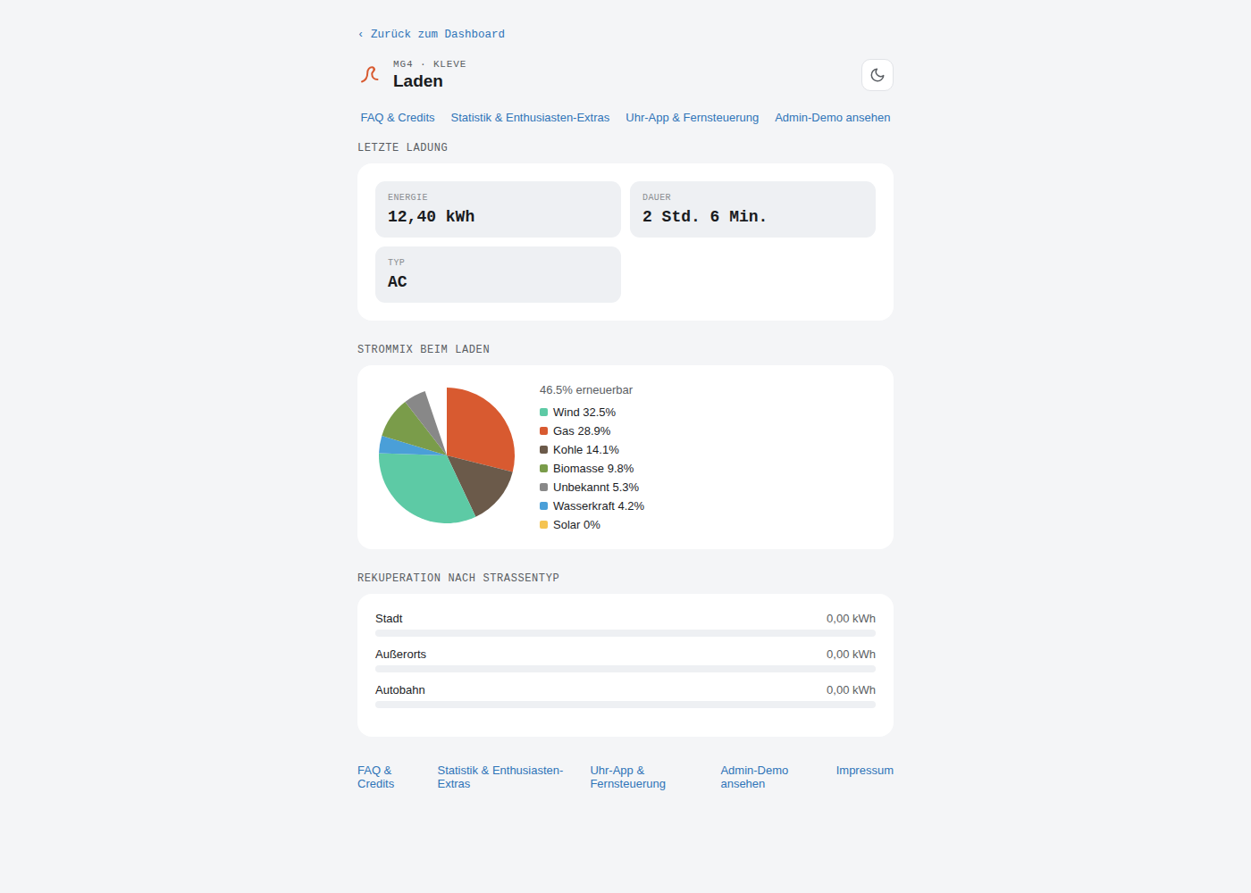
ÖFFENTLICHES DASHBOARD
Laden — letzte Ladung & Strommix
mg4kleve.de/laden.html
Anonymisiert
Keine Adresse, keine Kosten, kein Zuhause/unterwegs-Hinweis
Live von ElectricityMaps
Kein fester Hintergrund-Takt — nur bei erkannter Ladung abgefragt
Eigenes SVG-Kreisdiagramm
Kein Chart.js nötig, passt zum Rest der Seite
06
Notes:
Diese Seite zeigt die letzte Ladung, bewusst anonymisiert ohne Adresse oder Kosten. Dazu den Strommix als Kreisdiagramm, live von ElectricityMaps, und die Rekuperation nach Straßentyp.

Slide 7
DATENAUSWERTUNG IM DETAIL
Rekuperation — wie sie berechnet wird
TRAPEZREGEL AUF NEGATIVER LEISTUNG
Zwischen je zwei aufeinanderfolgenden Polls (Ø-Leistung × Zeitspanne) wird jedes Intervall mit negativer Leistung (Energie fließt in die Batterie) als Rekuperation gewertet und aufsummiert — Lücken über 10 Minuten (z.B. Pause) zählen nicht als Fahrzeit.
BEISPIEL: EINE FAHRT
Stadt
1,2 kWh
STRASSENTYP AUS DER GESCHWINDIGKEIT
Außerorts
0,9 kWh
Jedes rekuperierende Intervall wird zusätzlich per Geschwindigkeit einem Straßentyp zugeordnet (Stadt < 50 km/h, außerorts bis 100, Autobahn darüber) — eine Näherung über Tempo, kein Kartenabgleich.
Autobahn
1,7 kWh
Auch auf der öffentlichen Laden-Seite sichtbar, als eigener Abschnitt.
07
Notes:
Rekuperation wird per Trapezregel aus der negativen Leistung der Batterie zwischen den Abfragen berechnet, und automatisch einem Straßentyp zugeordnet. Das geschieht über die Geschwindigkeit, nicht durch einen Kartenabgleich.

Slide 8
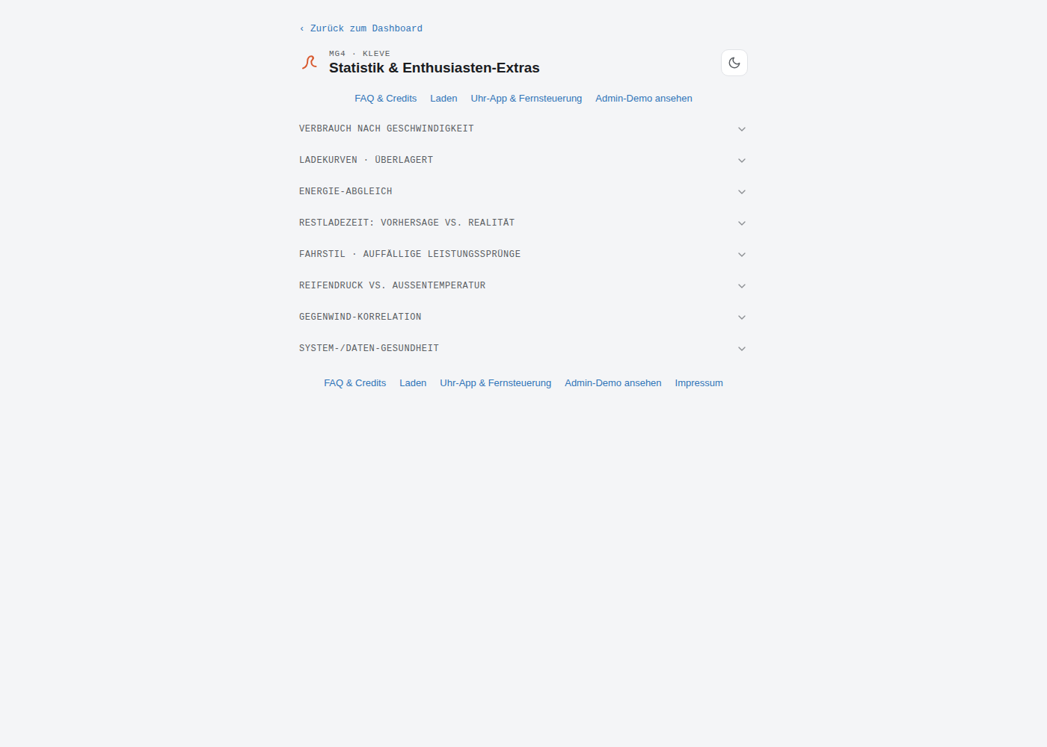
ÖFFENTLICHES DASHBOARD
Statistik & Enthusiasten-Extras
Acht einklappbare Vertiefungen — bewusst auf eine eigene Seite ausgelagert, um die Startseite schlank zu halten.
mg4kleve.de/statistik.html
1
Verbrauch nach Geschwindigkeit
2
Ladekurven, überlagert
3
Energie-Abgleich
4
Restladezeit: Vorhersage vs. Realität
5
Fahrstil-Tendenz
6
Reifendruck vs. Außentemperatur
7
Gegenwind-Korrelation
8
System-/Daten-Gesundheit
08
Notes:
Acht einklappbare Vertiefungen warten auf einer eigenen Seite, vom Verbrauch nach Geschwindigkeit über Ladekurven bis zur System-Gesundheit.

Slide 9
ÖFFENTLICHES DASHBOARD
Zwei der Enthusiasten-Extras im Detail
VERBRAUCH NACH GESCHWINDIGKEITSBAND
LADEKURVEN, ÜBERLAGERT (DC)
Anonymisiert — keine Zeitstempel oder Session-Kennungen, nur Leistung über SoC.
09
Notes:
Zwei Beispiele daraus: der Verbrauch nach Geschwindigkeitsband als Balkendiagramm, und überlagerte Schnellladekurven mehrerer Sessions, komplett anonymisiert.

Slide 10
ÖFFENTLICHES DASHBOARD
Gegenwind-Korrelation — Physik im Rechner
DAS MODELL
Winddaten: Open-Meteo (kostenlos)
STREUDIAGRAMM: EINZELNE FAHRTEN
Windwiderstandsbeiwert (Cw)
0,278 — Herstellerwert
Stirnfläche
≈ 2,35 m² — geschätzt (Breite × Höhe × 0,85)
Gegenwind-Komponente
aus Windrichtung, Fahrtrichtung & Windgeschwindigkeit
Zusätzliche Energie
aerodynamisches Modell auf Basis der Komponente
Stirnfläche ist keine Herstellerangabe — MG nennt sie nicht. Das ist bewusst offengelegt, nicht als exakter Messwert dargestellt.
x: Gegenwind (rechts) / Rückenwind (links) · y: Verbrauch kWh/100km
10
Notes:
Ein physikalisches Modell mit Windwiderstandsbeiwert und geschätzter Stirnfläche berechnet den windbedingten Mehrverbrauch, mit Winddaten von der kostenlosen Open-Meteo-Schnittstelle.

Slide 11
WIRTSCHAFTLICHKEIT
Kostenmodell — Abos & Kostenzuordnung
FAHRT-KOSTEN-ZUORDNUNG
Ein echtes FIFO-Energiekonto (welche Ladung hat welche Fahrt „bezahlt‘) war ursprünglich geplant, scheiterte aber an zu wenig Realdaten. Stattdessen: gewichteter Ø-Preis über alle bekannten Ladevorgänge (Σ Kosten ÷ Σ kWh) — eine bewusst offengelegte Näherung.
€
Vergleich zum Verbrenner
Echte, aktuelle Kraftstoffpreise über die kostenlose Tankerkönig-API (Ø der Tankstellen im 10-km-Umkreis) — statt eines starren Schätzwerts.
ABO-VERWALTUNG & ERSPARNIS
Rabattierte Tarife mit Grundgebühr werden über Abrechnungsperioden abgebildet. Ersparnis = geladene kWh × (Standardpreis − Abo-Preis) − Grundgebühr, mit einem eingefrorenen Referenzpreis, damit spätere Preisänderungen die Historie nicht verzerren.
25,81 €
VERBRENNER-KRAFTSTOFFKOSTEN (BEISPIEL)
15,41 €
TATSÄCHLICHE LADEKOSTEN
11
Notes:
Abos mit Grundgebühr werden über Abrechnungsperioden abgebildet. Die Kosten pro Fahrt ergeben sich als gewichteter Durchschnittspreis über alle Ladevorgänge, denn ein exaktes Warteschlangen-Modell war zwar geplant, scheiterte aber an zu wenig Realdaten.

Slide 12
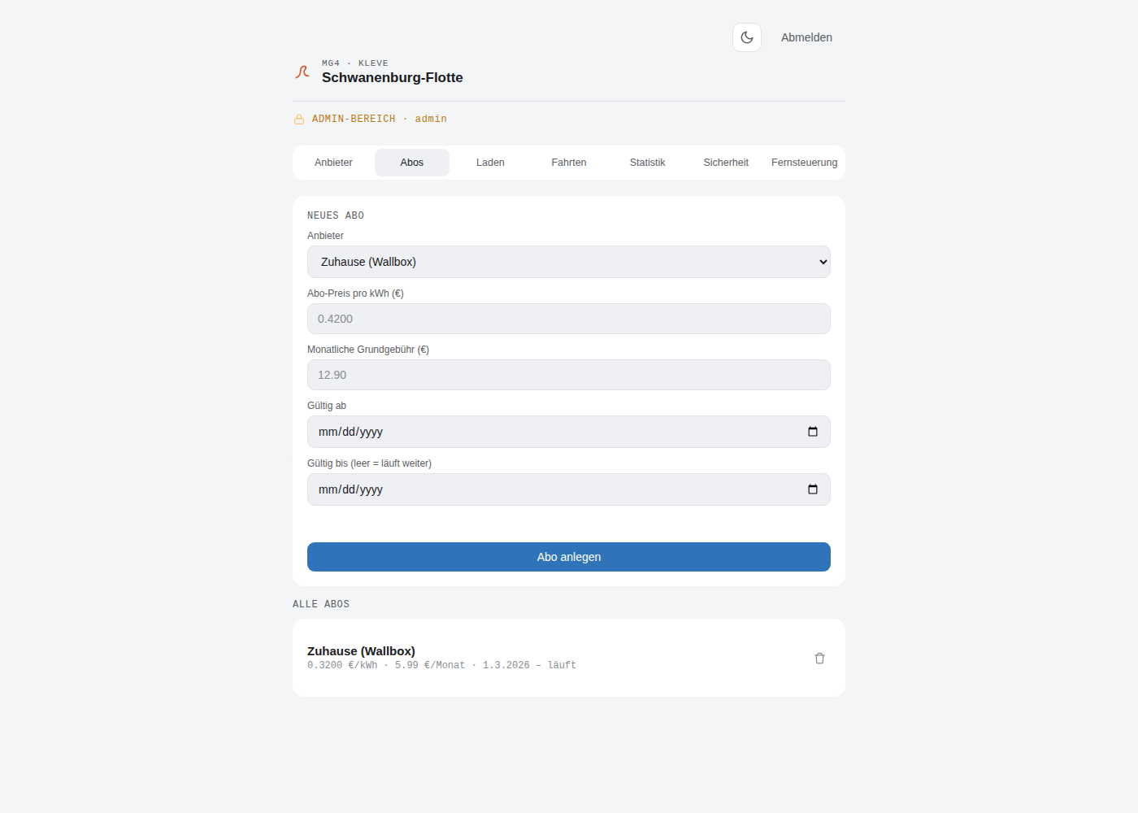
VERWALTUNG
Ein Abo eintragen — vier Angaben genügen
mg4kleve.de/admin
Automatisch ab hier
Ab dem Eintragen übernimmt das System jede neue Ladung bei diesem Anbieter automatisch: vorläufiger Preis pro kWh (Rabatt + anteilige Grundgebühr), bis die Abrechnungsperiode am Monatsende final abgeschlossen wird.
Vorläufige Beträge werden mit „~“ gekennzeichnet, bis die Periode final ist.
12
Notes:
Vier Angaben genügen, um ein Abo einzutragen: Gültigkeitszeitraum, rabattierter Preis pro Kilowattstunde und monatliche Grundgebühr. Ab dann rechnet das System jede neue Ladung automatisch vorläufig ab.

Slide 13
WIRTSCHAFTLICHKEIT
Kraftstoffvergleich — Tankerkönig im Detail
1
Umkreissuche
10 km um den festgelegten Standort, sortiert nach Entfernung
FÄLLT DIE ABFRAGE AUS?
Kein Pflicht-Setup: ohne Tankerkönig-Schlüssel läuft alles mit einem festen, konfigurierbaren Preis pro Liter weiter — kein Feature-Verlust, nur weniger aktuell.
2
Nur offene Tankstellen
Geschlossene und Stationen ohne gültigen Preis werden verworfen
3
Durchschnitt bilden
Ø-Preis über alle verbleibenden Stationen — nicht der günstigste
Sortentyp frei wählbar: Super E5, E10 oder Diesel — je nach Vergleichsfahrzeug.
4
60 Minuten cachen
Kein Live-Abruf bei jedem Seitenaufruf — Nutzungsrichtlinie der API
kostenlos · registrierungspflichtig · creativecommons.tankerkoenig.de
13
Notes:
Tankerkönig liefert echte Kraftstoffpreise im Zehn-Kilometer-Umkreis, gemittelt über alle offenen Tankstellen und eine Stunde lang gecacht. Und ohne eigenen Schlüssel läuft alles einfach mit einem festen Preis weiter.

Slide 14
NACHHALTIGKEIT
CO₂ & Strommix — mit echten Netzdaten
Echte Netz-Intensität
Strommix pro Ladung
CO₂-Bilanz vs. Verbrenner
gCO₂eq/kWh zum jeweiligen Ladezeitpunkt statt eines Jahresmittelwerts — ElectricityMaps, kostenloser Tarif.
Anteile je Energiequelle (Wind, Solar, Gas, Kohle …) plus erneuerbarer Anteil, als Kreisdiagramm auf der Laden-Seite.
Geschätzte Vergleichs-Emissionen eines Benziners auf derselben Strecke, gegen die tatsächlich verursachten Emissionen.
Bewusst zurückhaltend abgefragt
Beide APIs (ElectricityMaps, Tankerkönig) bitten explizit um sparsame Nutzung — kein fester Hintergrund-Takt, sondern gezielt bei Ladebeginn bzw. großzügig gecacht bei Seitenaufruf.
14
Notes:
Hier zählt die echte Netz-Kohlendioxid-Intensität zum Ladezeitpunkt statt eines Jahresmittelwerts, dazu der Strommix pro Ladung und eine Kohlendioxid-Bilanz gegen einen vergleichbaren Verbrenner.

Slide 15
VERWALTUNG
Der Admin-Bereich — sieben Reiter
Anbieter
Abos
Laden
Fahrten
Ladeanbieter & Preise verwalten
Rabattierte Tarife mit Grundgebühr
Alle Sessions, Kosten, Strommix
Karte, Statistik pro Fahrt
Statistik
Sicherheit
Fernsteuerung
Alle Enthusiasten-Auswertungen
WebAuthn, Uhr-Zugriffstoken
15 Fahrzeugbefehle
Passwortgeschützt, WebAuthn-fähig für die Anmeldung ohne Passwort.
15
Notes:
Der Admin-Bereich gliedert sich in sieben Reiter: Anbieter, Abos, Laden, Fahrten, Statistik, Sicherheit und Fernsteuerung. Er ist passwortgeschützt und unterstützt auch die Anmeldung per Fingerabdruck oder Gesichtserkennung.

Slide 16
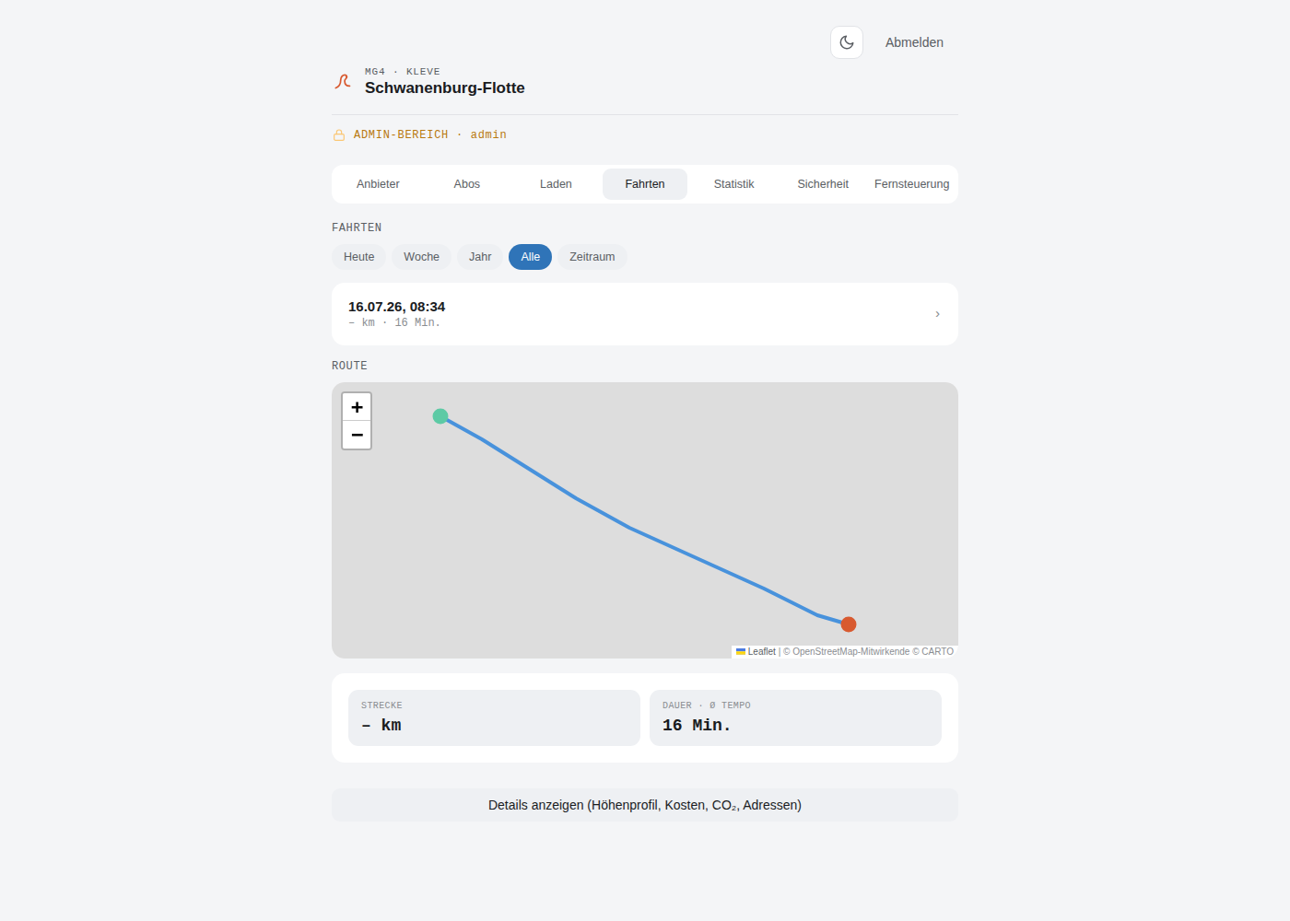
ADMIN-BEREICH
Die Fahrtenkarte — Leaflet & OpenStreetMap
mg4kleve.de/admin
1
Leaflet + CARTO-Kacheln
Hell/Dunkel passend zum eigenen Theme-Umschalter der Seite
2
Route aus position_log
Blaue Linie entlang aller GPS-Punkte der Fahrt
3
Start (grün) & Ziel (orange)
Klar erkennbare Endpunkte je Fahrt
4
Nur im Admin-Bereich
Koordinaten bleiben aus Datenschutzgründen nicht-öffentlich
16
Notes:
Jede Fahrt erscheint als Route auf einer digitalen Karte mit Kacheln von OpenStreetMap, passend zum Hell-Dunkel-Design. Das gibt es nur im Admin-Bereich, denn aus Datenschutzgründen bleibt das nicht öffentlich.

Slide 17
FERNSTEUERUNG
15 Fahrzeugbefehle — bewusst abgesichert
BEFEHLE (AUSWAHL)
Verriegeln / Entriegeln
SICHERHEITSMODELL
Kofferraum öffnen
Warteschlangen-Prinzip
Admin/Uhr legt Befehl an, Poller holt & führt aus — kein direkter Zugriff aufs Fahrzeug
Klimaanlage / Lüftung / Frontscheibe
Token statt Passwort (Uhr)
Laden starten / stoppen
SHA-256-Hash gespeichert, Klartext nur einmalig angezeigt, jederzeit widerrufbar
Ziel-SoC & Ladestrom-Limit
Zwei-Tap-Bestätigung
Ladeanschluss verriegeln
Für Entriegeln & Kofferraum, auf Web und Uhr identisch
Fahrzeug suchen
Cooldown
10 Sekunden zwischen Befehlen, verhindert hastiges Mehrfachsenden
17
Notes:
Fünfzehn Fahrzeugbefehle laufen über eine Warteschlange statt direktem Zugriff. Dazu kommen ein einmaliger Zugangscode statt Passwort für die Uhr, eine Zwei-Tap-Bestätigung bei riskanten Befehlen, und eine kurze Sperrzeit gegen Mehrfachsenden.

Slide 18
BEGLEIT-APPS
Android Auto — Status im Cockpit
1
Sieben-Kacheln-Grid
SoC, Reichweite, Ladeleistung, 12V, Reifendruck, Wind — live wie das öffentliche Dashboard.
BESTÄTIGT AUF ECHTEM GERÄT
Über den Desktop Head Unit (DHU) und im echten MG4-Kopfgerät getestet — inklusive einer kompletten Neuaufsetzung des Play-Store-Signaturschlüssels nach dessen Verlust.
2
Farbcodierte Warnungen
Icon-Einfärbung bei niedrigem SoC, kurzer Reichweite oder schwacher 12V-Batterie.
3
Wind-Kachel
Nur während der Fahrt sichtbar, zeigt Gegen- oder Rückenwind farblich.
Kotlin · Car App Library · GridTemplate
4
Zweiter Statistik-Screen
Gesamtstrecke, Ø Verbrauch, Rekuperation, CO₂ gespart, Bestwerte.
18
Notes:
Im Cockpit zeigen sieben Live-Kacheln den Status, mit farbcodierten Warnungen und einer Wind-Kachel während der Fahrt. Ein zweiter Statistik-Screen ergänzt das Ganze, getestet im echten Kopfgerät.

Slide 19
BEGLEIT-APPS
Wear OS — Fernsteuerung am Handgelenk
Ladeleistung
Akkustand
Sonstiges
Fernsteuerung
38,2 kW
68 % · 218 km
Temp. · 12V · Reifen
→ Öffnen
1 / 4
2 / 4
3 / 4
4 / 4
VIER WISCHBARE SEITEN STATT EINER LANGEN LISTE
Eigenständige App, kein gekoppeltes Handy im laufenden Betrieb nötig. Fernsteuerung mit Token-Anmeldung und Zwei-Tap-Bestätigung — dieselbe Absicherung wie im Web.
19
Notes:
Vier wischbare Seiten ersetzen eine lange Liste, eigenständig und ohne gekoppeltes Handy. Die Fernsteuerung funktioniert direkt vom Handgelenk aus, genauso abgesichert wie im Web.

Slide 20
FÜR INTERESSIERTE
Demo-Bereich — ganz ohne echten Zugang
1
Komplett client-seitig
Keine echte Datenbank-Verbindung — alle Daten sind erfundene, aber plausible Beispielwerte.
mg4kleve.de/demo/
Auch verlinkt aus FAQ, Uhr-App-Seite und der öffentlichen Hauptseite — für alle, die sich das Konzept anschauen wollen, ohne dass ein echtes Fahrzeug dahintersteckt.
2
Voller Funktionsumfang
Alle sieben Admin-Reiter, inklusive Fernsteuerung (simuliert) und Strommix-Anzeige.
3
Gefahrlos zum Ausprobieren
Ideal, um das Admin-Konzept zu zeigen, ohne echte Fahrzeugdaten preiszugeben.
20
Notes:
Der Demo-Bereich läuft komplett im Browser mit erfundenen Daten und bietet den vollen Admin-Funktionsumfang zum gefahrlosen Ausprobieren, ganz ohne echtes Fahrzeug dahinter.

Slide 21
AUS DER PRAXIS
Gelöste Herausforderungen
Eine ehrliche Auswahl echter Fehler, die im laufenden Betrieb gefunden und behoben wurden.
✕ → ✓
✕ → ✓
✕ → ✓
journey_id-Kontamination
Distanz-Abfragepuffer
Später Ladestart erkannt
Ladevorgänge wurden als Rekuperation gewertet, weil die Fahrzeug-ID sich beim Laden nicht sofort zurücksetzte — Poller-Logik korrigiert, historische Daten gezielt bereinigt.
Eine Fahrt zeigte die doppelte Strecke, weil ein zu großzügiges Zeitfenster einen alten Wert der Vorfahrt mit einschloss — Puffer von 2 Minuten auf 10 Sekunden verkleinert.
Nach langer Standzeit dauerte es bis zu 24h, bis der Poller einen neuen Ladevorgang bemerkte — abgestufte Nachprüfung nach 2h ergänzt.
Jede Korrektur mit konstruierten Testdaten und Handrechnung bestätigt, bevor sie ausgerollt wurde.
21
Notes:
Drei echte Fehler aus der Praxis gehören dazu: eine Kontamination bei der Fahrt-Kennung, ein zu großzügiges Zeitfenster bei der Distanzberechnung, und eine späte Ladeerkennung nach langer Standzeit.

Slide 22
TECHNIK IM ÜBERBLICK
Der komplette Werkzeugkasten
Backend & Infrastruktur
Externe Daten-APIs
Begleit-Apps
PostgreSQL 16
SAIC-Cloud (Fahrzeug)
Android Auto (Kotlin)
Node.js / Express
ElectricityMaps (CO₂/Mix)
Wear OS (Compose)
Python (asyncio)
Tankerkönig (Kraftstoff)
Car App Library
Caddy (TLS)
Open-Meteo (Wind)
Docker Compose
OpenStreetMap / Nominatim
ABRP (Live-Telemetrie)
22
Notes:
Der komplette Werkzeugkasten umfasst PostgreSQL, Node, Python und Caddy als Fundament, dazu ElectricityMaps, Tankerkönig, Open-Meteo, OpenStreetMap und eine externe Reiseplanungs-App als Datenquellen. Für die Apps kommen Kotlin und Compose zum Einsatz.

Slide 23
BACKLOG
Was noch kommt
Ladekurven-Visualisierung: Leistung über SoC je Session
→
Höhenprofil mit Rekuperations-Overlay (Altitude-Wegpunkte)
12V-Batterie-Gesundheit mit Alarm-Event-Korrelation
Bewusst zurückgestellt
Persönliche Rekorde & Gamification-Kacheln
Priorität liegt auf Datenqualität und Absicherung vor neuen Kacheln — jede neue Auswertung wird erst mit echten Testdaten bestätigt, bevor sie live geht.
Sichtbare Zwischenstopps in der Fahrt-Anzeige
23
Notes:
Was noch kommt, sind eine Ladekurven-Visualisierung, ein Höhenprofil mit Rekuperations-Overlay, die Gesundheit der Zusatzbatterie und persönliche Rekorde. Priorität bleibt aber weiterhin die Datenqualität vor neuen Kacheln.

Slide 24
Danke.
Ein VPS, ein Fahrzeug, und sehr viele Datenpunkte dazwischen.
mg4kleve.de
⚡
Dashboard · Laden · Statistik · FAQ · Demo
Notes:
Ein eigener Server, ein Fahrzeug, und sehr viele Datenpunkte dazwischen. Mehr davon gibt es unter mg4kleve.de.

